Slide 1
ASSALAMUALAIKUM WR. WB
Ketua :
Ahmad Maulana Komarudin
Anggota :
Adhitya Sidiq Permana
Dede Yosep
Topik Kampung Adat : Kampung Adat cireundeu

Slide 2
Sejarah Kampung Adat Cireundeu
Cireundeu berasal dari nama “pohon reundeu”, karena sebelumnya di kampung ini banyak sekali populasi pohon reundeu. pohon reundeu itu sendiri ialah pohon untuk bahan obat herbal. Maka dari itu kampung ini di sebut Kampung Cireundeu. Kampung Adat Cireundeu terletak di Kelurahan Leuwigajah, Kecamatan Cimahi Selatan. Terdiri dari 50 kepala keluarga atau 800 jiwa, yang sebagia besar bermata pencaharian bertani ketela. Kampung Adat Cireundeu sendiri memiliki luas 64 ha terdiri dari 60 ha untuk pertanian dan 4 ha untuk pemukiman. Sebagian besar penduduknya memeluk dan memegang teguh kepercayaan Sunda Wiwitan hingga saat ini. Selalu konsisten dalam menjalankan ajaran kepercayaan serta terus melestarikan budaya dan adat istiadat yang telah turun-temurun dari nenek moyang mereka. Maka pemerintah menetapkan Kampung Adat Cireundeu sebagai kampung adat yang sejajar dengan Kampung Naga (Tasikmalaya), Kaepuhan Cipta Gelar (Banten, Kidul, Sukabumi), Kampung Dukuh (Garut), Kampung Urug (Bogor), Kampung Mahmud (Bandung), dan kampung adat lainnya.

Slide 3
Konsep Kampung Adat Cireundeu
Masyarakat ini punya konsep kampung adat yang selalu diingat sejak zaman dulu, yaitu suatu daerah itu terbagi menjadi tiga bagian, yaitu:
Leuweung Larangan (hutan terlarang) yaitu hutan yang tidak boleh ditebang pepohonannya karena bertujuan sebagai penyimpanan air untuk masyarakat adat Cireundeu khususnya
Leuweung Tutupan (hutan reboisasi) yaitu hutan yang digunakan untuk reboisasi, hutan tersebut dapat dipergunakan pepohonannya namun masyarakat harus menanam kembali dengan pohon yang baru. Luasnya mencapai 2 hingga 3 hektar.
Leuweung Baladahan (hutan pertanian) yaitu hutan yang dapat digunakan untuk berkebun masyarakat adat Cireundeu. Biasanya ditanami oleh jagung, kacang tanah, singkon atau ketela, dan umbi-umbian.

Slide 4
Agama atau Kepercayaan
Kepercayaan masyarakat kampung Cireundeu berawal dari jaran Madrais ini di bawa oleh Pangeran Madrais pada tahun 1918 ke Kampung Cireundeu yang mengajarkan falsafah dan ajaran moral tentang bagaimana membawa diri dalam kehidupan. Hinggga saat ini masyarakat adat Cireudeu masih teguh memeluk ajaran tersebut meskipun telah berpuluh-puluh tahun, mereka salalu taat mengamalkannya dalam kehidupan sehari-hari.

Slide 5
Pantangan Kepercayaan Cireundeu
Jangan memakan keringat orang lain, ini berarti kita tidak boleh memakan hak orang lain seperti merampas, merampok, mencuri atau menyakiti orang lain.
Tidak boleh memaksa orang lain untuk menganut aliran kepercayaan yang mereka peluk.

Slide 6
Hal yang harus dilakukan Berdasarkan Kepercayaan Cireundeu
Saur kudu dibubut (bercerita/ berbicara harus hati-hati dan harus pada tempat yang sesuai).
Basa kedah dihampelas (berbicara dengan baik dan sopan).
Gotong royong.
Toleransi agama.

Slide 7
Sistem Kekerabatan
Sistem keluarga atau kekerabatan dalam suku Sunda bersifat birateral yaitu garis keturunan ditarik dari pihak ayah dan ibu bersama. Dalam keluarga Sunda, ayah yang bertindak sebagai kepala keluarga. Ikatan kekeluargaan yang kuat dalam suku Sunda sangat mempengaruhi dalam adat istiadat, dalam suku Sunda dikenal adanya pancakaki yaitu sebagai istilah-istilah untuk menunjukan hubungan kekerabatan.

Slide 8
Mata Pencaharian
Mayoritas penduduk Kampung Adat Cireundeu bermata pencaharian bertani ketela dan umbi-umbian. Supaya setiap bulan dapat memanen ketela, maka pola tanam disesuaikan dengan usai panen.
Setiap masyarakat memiliki 3 hingga 5 petak kebun ketela yang berbeda-beda masa tanamnya. Setiap petak kebun dibuat berbeda masa tanamnya, sehingga pada tiap petaknya akan berbeda masa panennya. Maka sepanjang tahun ladang mereka selalu menghasilkan ketela.

Slide 9
Aksesibilitas Kampung Cireundeu
Aksesibilitas dapat di tempuh sekitar 1 jam 30 menit dari alun-alun Kota Cimahi, sedangkan dari alun-alun Bandung bisa menghabiskan waktu tempuh 2 jam. Berikut ini angkutan umum yang dapat digunakan dari alun-alun Kota Cimahi, yaitu:
Naik angkutan umum jurusan Cimahi-Leuwi Panjang atau Cimahi-Stasiun Hall, kemudian turun di bawah jembatan Cimindi atau pertigaan Cibeureum.
Lanjut dengan naik angkutan warna hijau-kuning dengan jurusan Cimindi-Cipatik turun di bunderan Leuwigajah.
Kemudian naik angkutan berwarna biru langit dengan jurusan Cimahi-Leuwigajah-Cangkorah turun di pertigaan ke arah Cireundeu.
Terakhir, naik angkutan motor (ojeg) hingga pintu gerbang Kampung Adat Cireundeu.
Sedangkan dari arah Bandung dapat menggunakan angkutan umum Stasiun Hall-Cimahi, turun di pertigaan Cibeureum dan naik angkutan yang serupa seperti di atas.

Slide 10
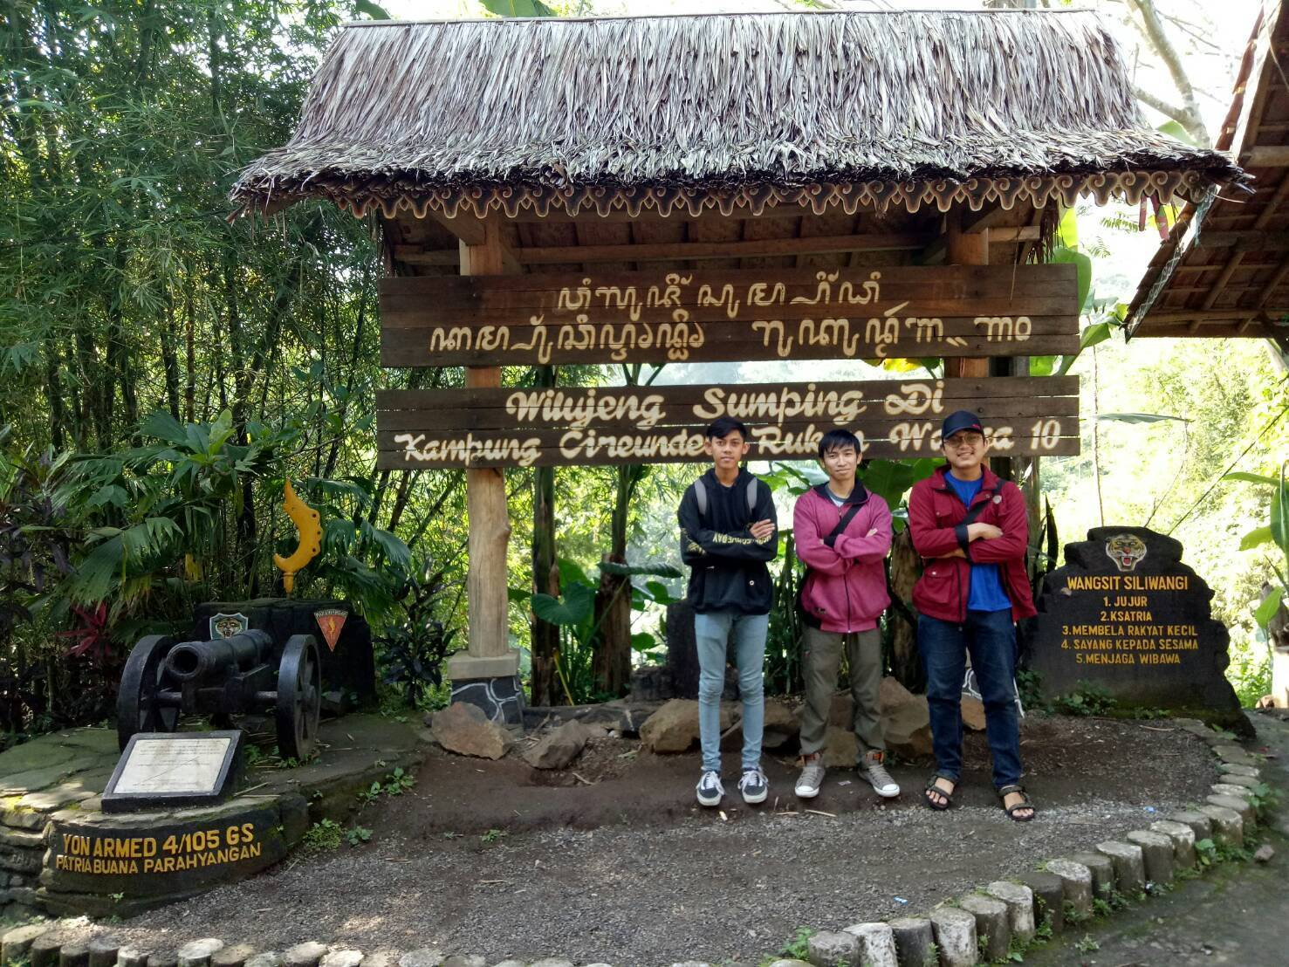
Dokumentasi

